Slide 1
Методологія відбору зразків при діагностиці мілітарно забруднених земель.

Slide 2
Типи проб ґрунту:
порушені проби (проби, отримані без будь-якої спроби зберегти структуру ґрунту);
непорушені проби (пропорційне об’єму відбирання проб, коли проби отримані у непорушеному стані із збереженням структури ґрунту).

Slide 3
Основні цілі відбору ґрунтових проб:
відбір проб для визначення якості ґрунту;
відбір проб при складанні ґрунтових карт;
відбір проб для підтримки юридичної чи контролюючої дії;
відбір проб як частина оцінки небезпеки чи ризиків.

Slide 4
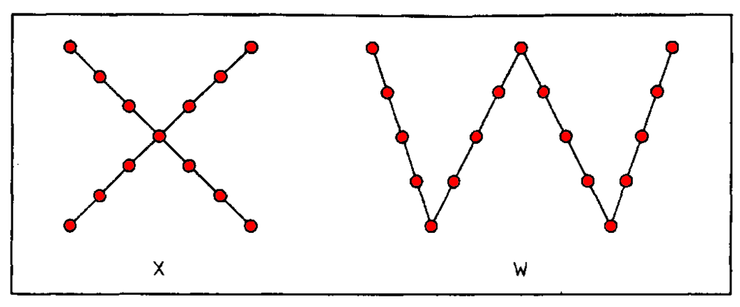
Діагональні схеми відбору проб ґрунту
Придатні тільки для однорідно розвинутих площ.

Slide 5
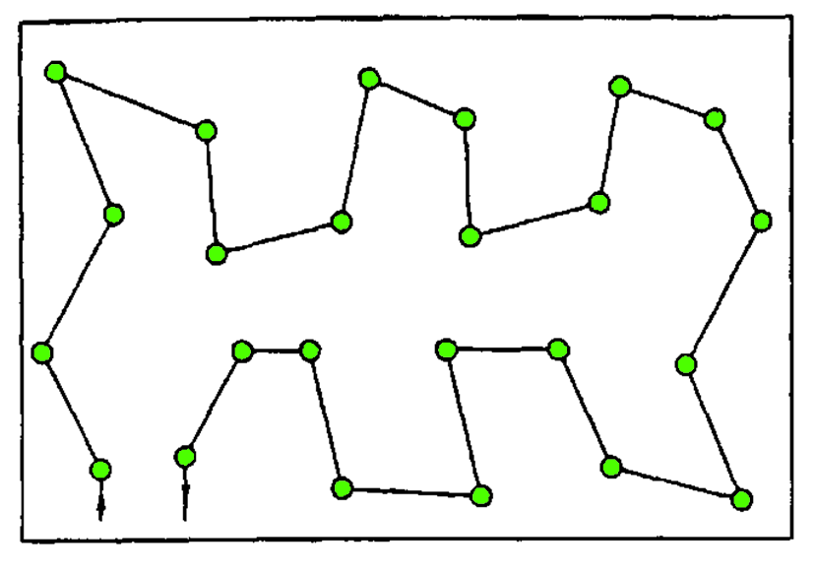
Схема відбору проб за зиґзаґоподібним перетинанням
Застосовується для площ, на яких здійснюється постійний моніторинг, щоб одержати інформацію про довгострокові зміни унаслідок впливу людини в межах обраних ділянок

Slide 6
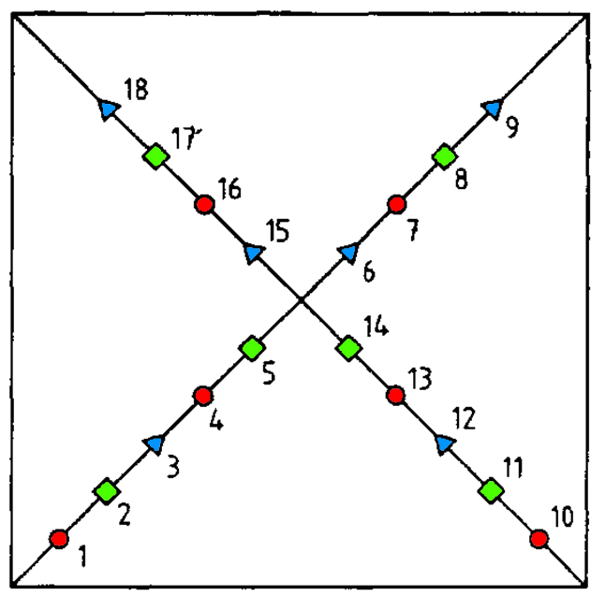
Схема відбору проб за методом обертових діагоналей

Slide 7
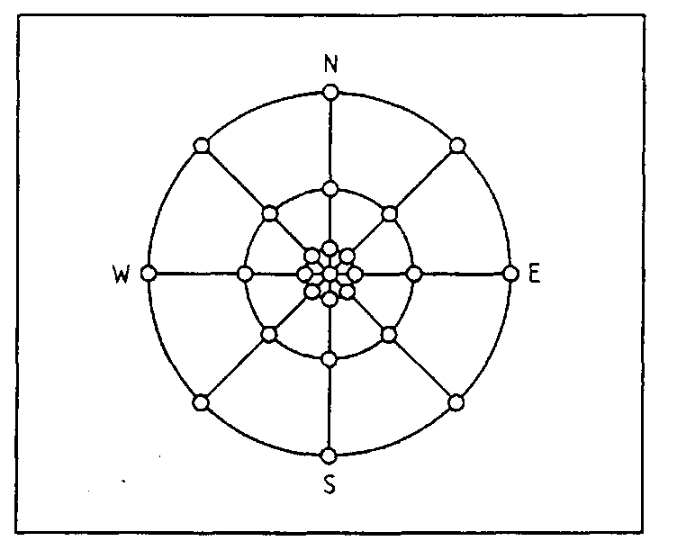
Схема відбору зразків ґрунту методом «круглої сітки»
Придатні для окреслення обмежених областей забруднення, таких як резервуари для зберігання, але також і вказувати наявність впливу навколо регіонального джерела викидів, наприклад, викиди промислових підприємств.

Slide 8
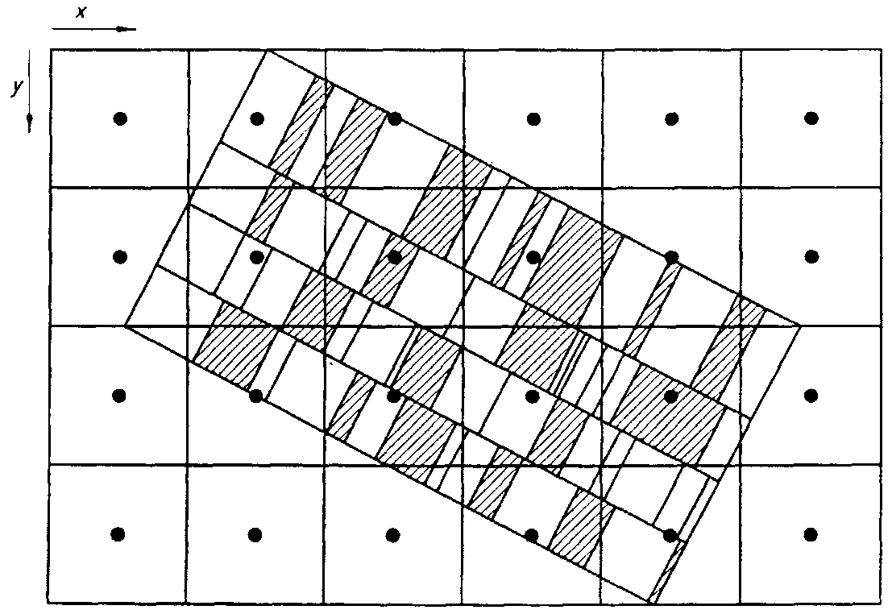
Систематичний відбір проб ґрунту («правильна сітка»)
Використовують як для дослідження забруднення ґрунту, так і з метою визначення рівня родючості ґрунту

Slide 9
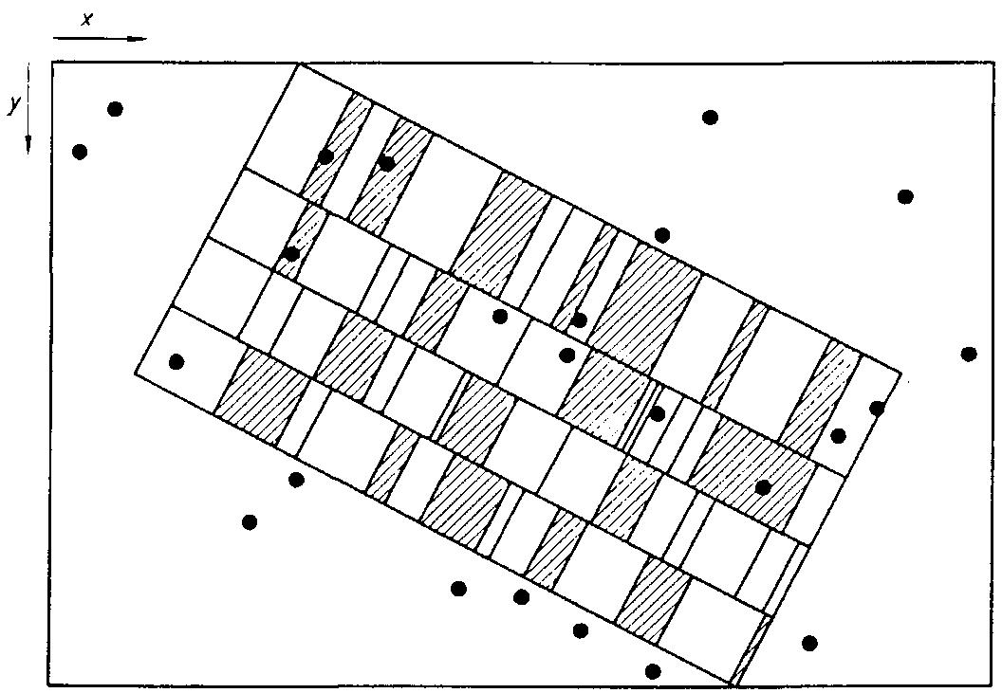
Рендомізований метод відбору проб
Використовується у випадках передбачуваного нерівномірного розташування забруднених зон.

Slide 10
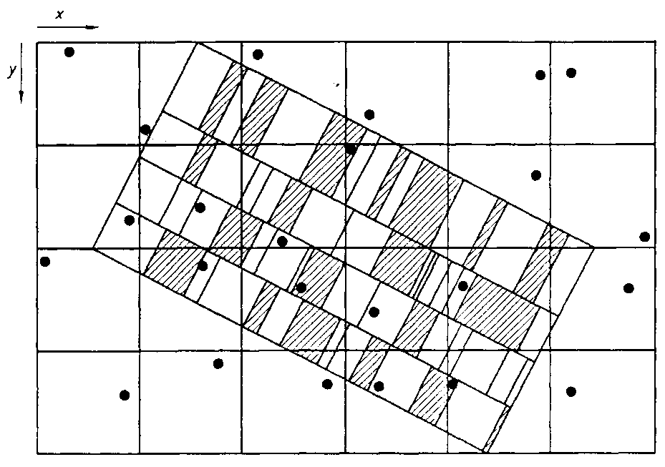
Стратифікований рендомізований відбір проб
Недоліком методу є складнощі щодо інтерполяції між точками відбору проб, адже наступний відбір проб з ділянки для ідентифікації забруднених місць, заснований на первісних точках відбору проб, є утрудненим.

Slide 11
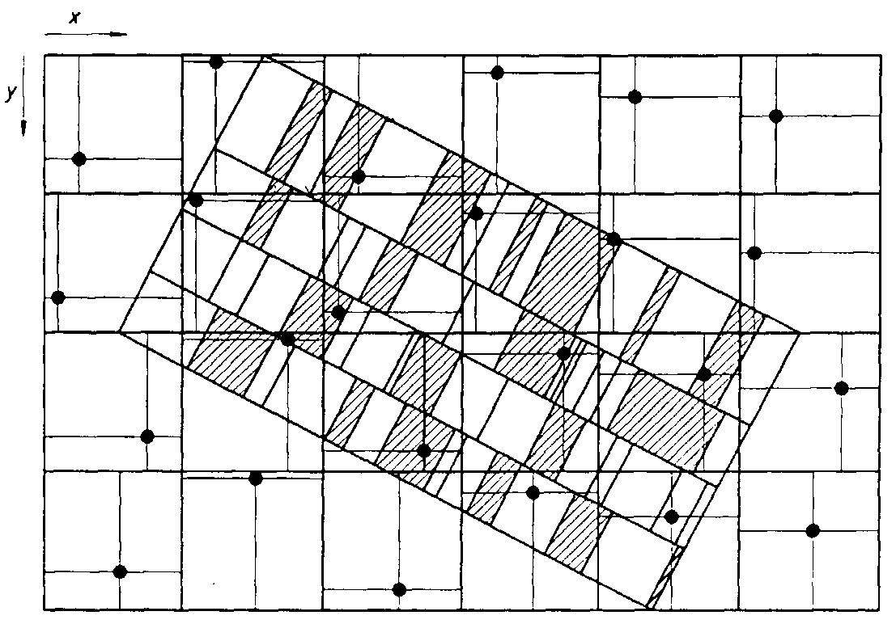
Нелінійний рендомізований метод відбору проб за правильною сіткою
За цим методом лише одна з двох координат вибирається випадково.

Slide 12
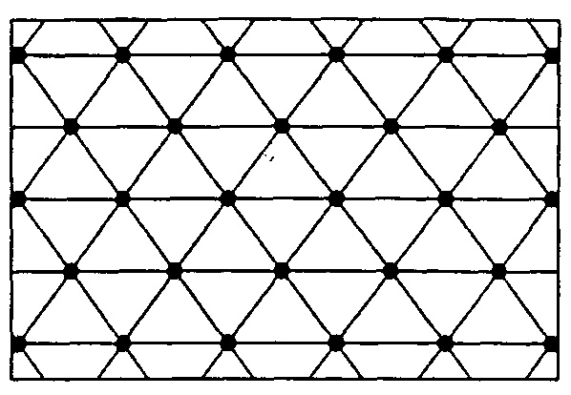
Метод систематичного відбору проб ґрунту за використання рівносторонньої трикутної сітки

Slide 13
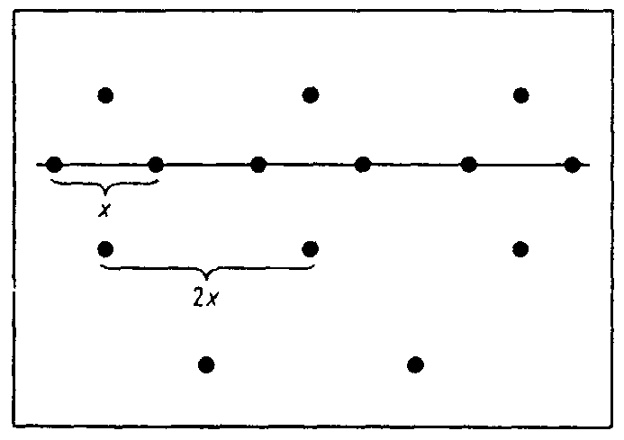
Метод відбору проб ґрунту уздовж лінійного джерела
Використовується у випадку, якщо забруднення має лінійний характер.

Slide 14
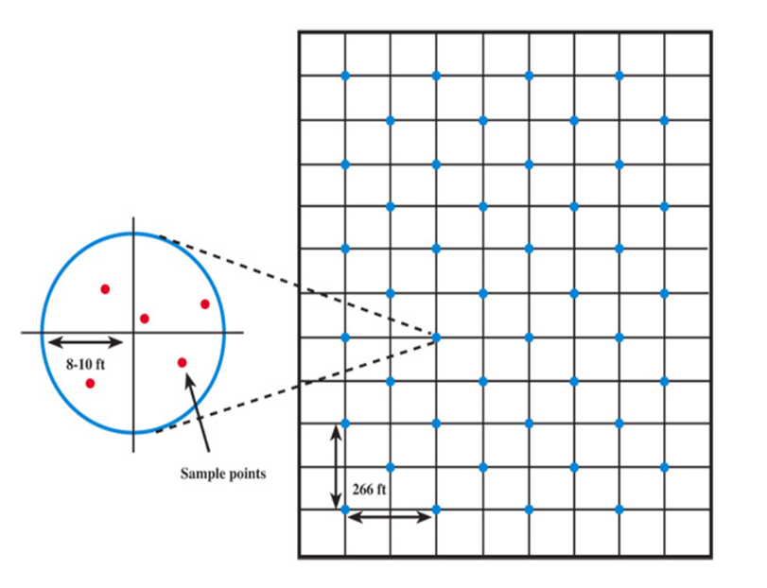
Методика відбору проб ґрунту представлена у ДСТУ 4287:2004
Для оцінки забруднення, окрім зразків забрудненої території (вирви, стоянки техніки, капоніри, тощо) відбирається також контрольна проба ґрунту – проба, відібрана за межею зони забруднення на суміжній земельній ділянці з цільовим призначенням або видом угідь, аналогічними із забрудненою земельною ділянкою.

Slide 15
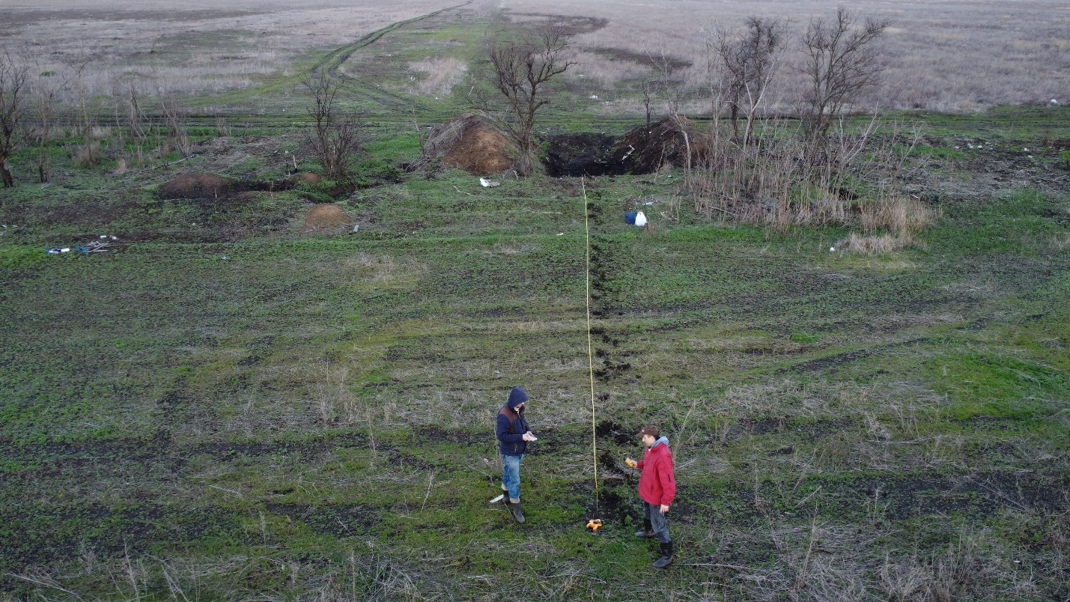
Дякую за увагу!!!

